Slide 1


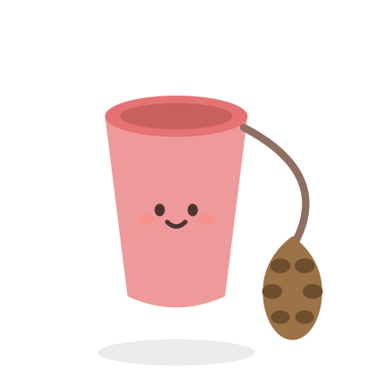
わくわく! あきの おもちゃづくり
つくりかた は かんたん 3つ
1
2
3
しゃしんを いれる
ことばカードを うごかす
いらない ページを けす
はいいろの ところを おす
したの カードを 上に ひっぱる
つかわない ページは すてる
もじを うたなくても できるよ。「こまった」「かんがえた」ページも つくって みてね。
Notes:
先生用の説明ページ。児童に見せて説明したあと、削除しても構いません。

Slide 2





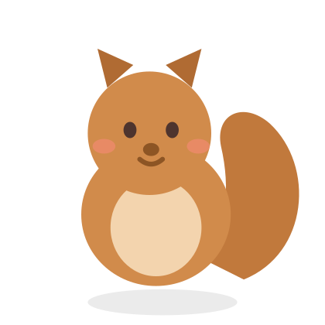
わくわく!
あきの おもちゃづくり
（ おもちゃの なまえ ）
1ねん くみ なまえ
Notes:
表紙。おもちゃの名前と自分の名前を入れます。

Slide 3

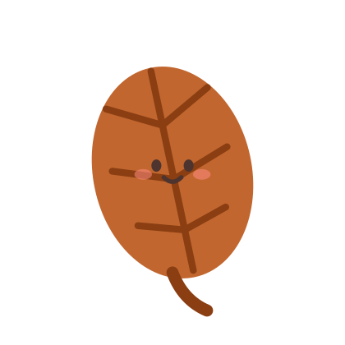


つかった あきの もの
どんぐり
まつぼっくり
おちば
もみじ
いちょう
くり
きのみ
き の えだ
つかって いない ものは、えらんで けそう（けす ボタン）
Notes:
使った材料のカードだけ残します。文字入力なしで作れるページです。

Slide 4
どんな おもちゃ？
しゃしんを
ここに
これは
（ ）です
（ ）で
つくりました
ことばカード … つかう ことばを、上の（ ）の ところへ ドラッグしよう
こま
けんだま
やじろべえ
マラカス
めいろ
おめん
Notes:
作ったおもちゃの写真と名前。ことばカードから選んで空欄に入れます。

Slide 5
つくりかた
①
②
③
しゃしんを
ここに
しゃしんを
ここに
しゃしんを
ここに
（ ）
（ ）
（ ）
ことばカード … つかう ことばを、上の（ ）の ところへ ドラッグしよう
あなを あける
ぼうを さす
のりで つける
テープで とめる
いろを ぬる
ひもを つける
Notes:
作り方を3つの写真で。ことばカードを空欄に入れます。

Slide 6
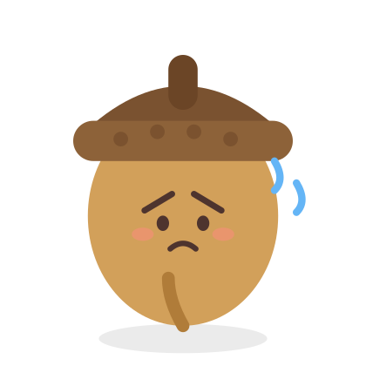
やって みたら… こまった!
しゃしんを
ここに
（ ）
ので こまった
なんかいも やって みたけど
うまく いかなかった…
ことばカード … つかう ことばを、上の（ ）の ところへ ドラッグしよう
まわらない
すぐ たおれる
とれちゃう
おもすぎる
ひもが みじかい
あなが ずれた
Notes:
うまくいかなかったことのページ。ここが一番大事です。失敗の写真があれば貼ります。

Slide 7

どうしたら いいかな?
もしかして
（ ）かな?
（ ）を
かえて みようかな
ともだちが（ ）と おしえて くれた
ことばカード … つかう ことばを、上の（ ）の ところへ ドラッグしよう
ぼうの ながさ
あなの ばしょ
おもさ
ざいりょう
むすびかた
かたち
Notes:
考えたことを吹き出しに。「友だちが教えてくれた」を入れると、学び合いが見えます。

Slide 8
こうして みたら… できた!
まえ
あと
しゃしんを
ここに
しゃしんを
ここに
（ ）を かえたら、うまく いった!
ことばカード … つかう ことばを、上の（ ）の ところへ ドラッグしよう
ながさ
おもさ
ばしょ
かたち
むすびかた
ざいりょう
Notes:
直す前と後の写真を並べます。変化が一目で伝わります。

Slide 9
なんかい やったかな
やって みた かず だけ、⭐️を コピーして ふやそう
⭐️
⭐️
⭐️
⭐️
⭐️
はじめは…
かんがえた
できた!
きもちの うつりかわり
Notes:
試した回数と気持ちの変化。星はコピー＆ペーストで増やせます。

Slide 10
あそびかた
（ ）と
あそびます
しゃしんを
ここに
（ ）が
おもしろいよ
ことばカード … つかう ことばを、上の（ ）の ところへ ドラッグしよう
くるくる まわる
ころがる
ぴょんと とぶ
おとが なる
かぶって あそぶ
ゆらゆら する
Notes:
遊び方。動画を入れるとよく伝わります。

Slide 11
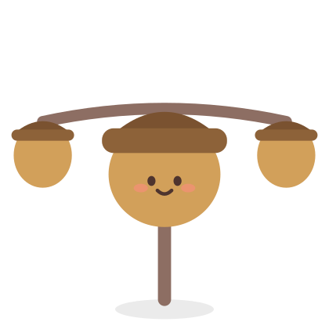
くふうした ところ
（ ）を
くふうしました
（ ）が
むずかしかったよ
ことばカード … つかう ことばを、上の（ ）の ところへ ドラッグしよう
いろ
おおきさ
もよう
ひもの ながさ
かざり
あなの ばしょ
Notes:
工夫と難しかったところ。1年生には「くふう＝がんばったところ」と言い換えると伝わります。

Slide 12
かんそう
いちばん がんばったのは（ ）です
つくって みて（ ）でした
つぎは（ ）を つくりたいです
ことばカード … つかう ことばを、上の（ ）の ところへ ドラッグしよう
あきらめなかった
なんども やった
そうだんした
さいごまで やった
たのしかった
くやしかった
Notes:
感想。ことばカードで選べるので、書くのが苦手な子も完成できます。

Slide 13

はやく あそんで もらいたいな!
ようちえん・ほいくえんの おともだちを まねきます
（ ）って
いって もらえるかな
わあ! やって みたい!
やさしく おしえて あげるね
いっしょに あそぼう!
ことばカード … ひとつ えらんで、うえの（ ）に いれよう
たのしい!
すごい!
もう1かい!
じょうずだね
おもしろい!
ありがとう
Notes:
園児との交流会に向けたページ。「どう遊んでもらいたいか」「何と言ってもらえたら嬉しいか」を考えることで、相手意識が育ちます。

